Slide 1

Requisitos no funcionales
Un requisito NO funcional no habla de “lo que” hace el sistema, sino de “cómo” lo hace.

Slide 2
Requisitos no funcionales
Equipo: NameNotFoundException
Oscar Botero
Kelly Tobon
Guillermo Alarcón

Slide 3

Adaptabilidad

Slide 4
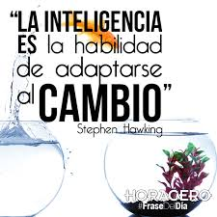
Adaptabilidad
Es el grado en el que un producto o sistema puede adaptarse, de manera efectiva y eficiente, a diferentes, o en evolución, hardware o software, o a otros entornos operativos o de uso.

Slide 5
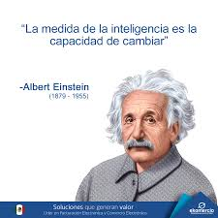
Adaptabilidad
Portabilidad
Adaptabilidad

Slide 6
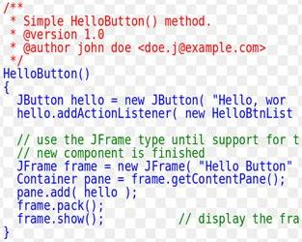
Transparencia
En el mundo del software informático, el software de código abierto se refiere a la creación de software, al que se puede acceder libremente al código fuente subyacente. Esto permite su uso, estudio y modificación sin restricciones.

Slide 7

Transparencia
En seguridad informática, el debate continúa en cuanto a los méritos relativos de la divulgación completa de las vulnerabilidades de seguridad, frente a un enfoque de seguridad por oscuridad.

Slide 8
Transparencia
Un cambio en un sistema es transparente para sus usuarios si el cambio es imperceptible para ellos.
Un ejemplo de esto puede ser el patrón de diseño Bridge que permite cambiar la implementación sin que el cliente se dé por enterado.

Slide 9
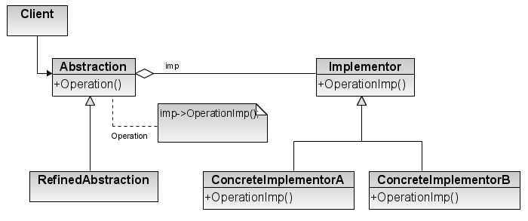
Transparencia

Slide 10
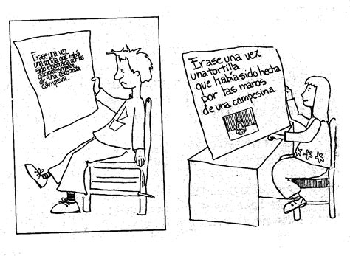
Legibilidad
En la programación de computadoras, la legibilidad se refiere a la facilidad con la que un lector humano puede comprender el propósito, el flujo de control y el funcionamiento del código fuente.

Slide 11

Legibilidad
La legibilidad es importante porque los programadores pasan la mayor parte de su tiempo leyendo, tratando de comprender y modificar el código fuente existente, en lugar de escribir código fuente nuevo.

Slide 12

Legibilidad
Seguir un estilo de programación coherente a menudo ayuda a mejorar la legibilidad. Sin embargo, la legibilidad es más que sólo estilo de programación.

Slide 13
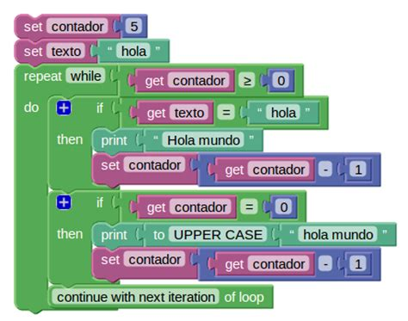
Legibilidad
También se han desarrollado varios lenguajes de programación visual con la intención de resolver los problemas de legibilidad mediante la adopción de enfoques no tradicionales para la estructura y visualización del código.

Slide 14
Soportabilidad
Reducir costes
Maximizar la vida útil
Optimizar la producción
MANTENIMIENTO
Objetivos
Confiabilidad
Soportabilidad
Mantenibilidad

Slide 15

Compatibilidad

Slide 16
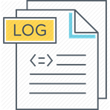
Registrabilidad
Nos indica básicamente la capacidad de registrar logs como forma de seguimiento a las transacciones, operaciones o procesos que realiza un sistema.

Slide 17


Comprensibilidad
La capacidad del producto de software para permitir que el usuario comprenda si el software es adecuado y cómo se puede utilizar para tareas y condiciones de uso particulares.

Slide 18
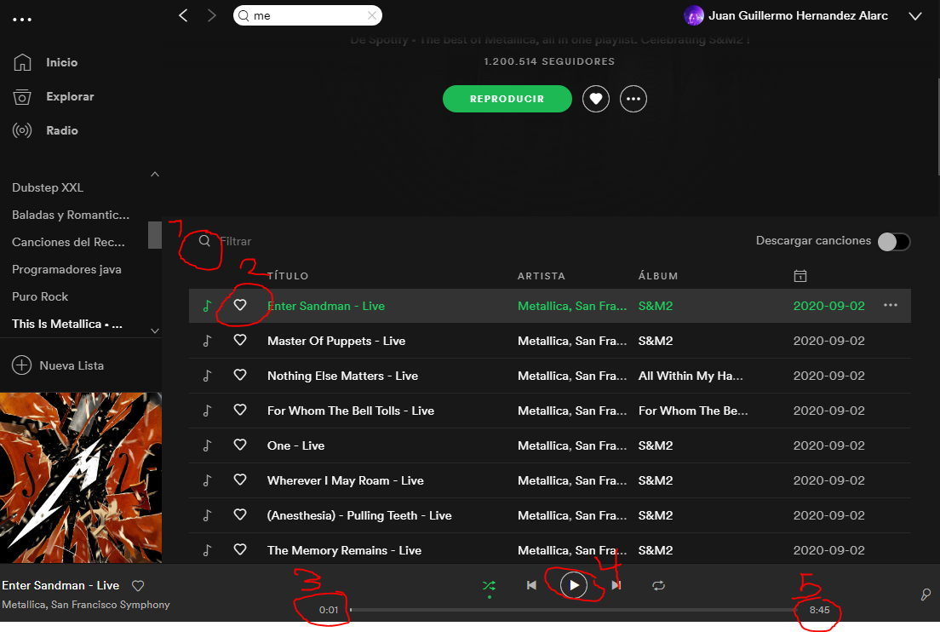
Comprensibilidad

Slide 19
Muchas gracias.

